Slide 1
법정필수교육
http://arden.joeunedu.co.kr

Slide 2
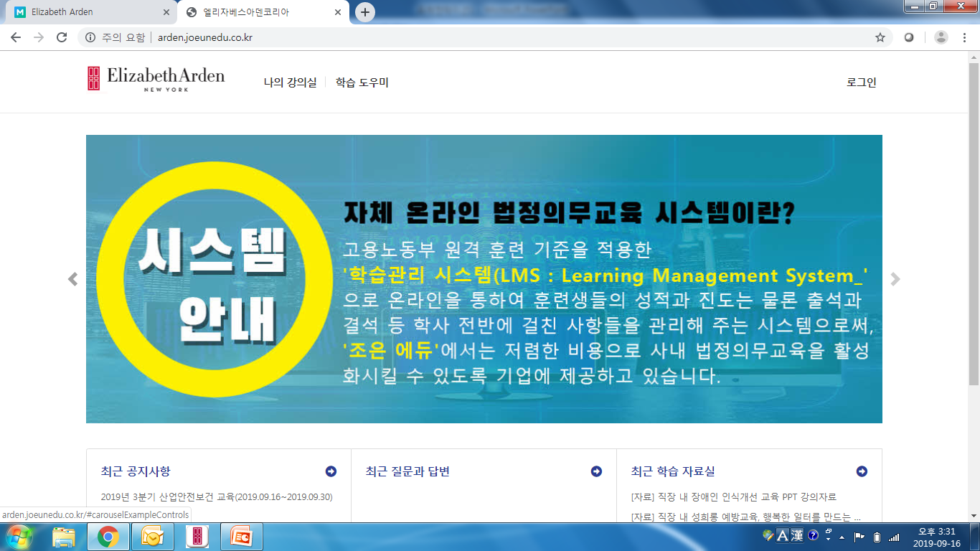
도메인 접속

Slide 3
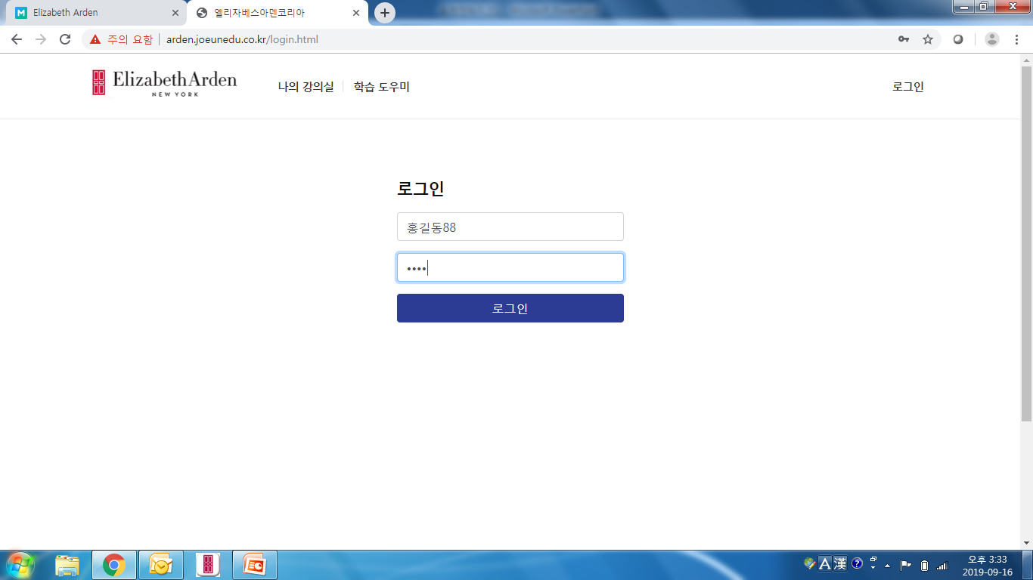
로그인
아이디: 이름+출생년도
비밀번호: 1111

Slide 4
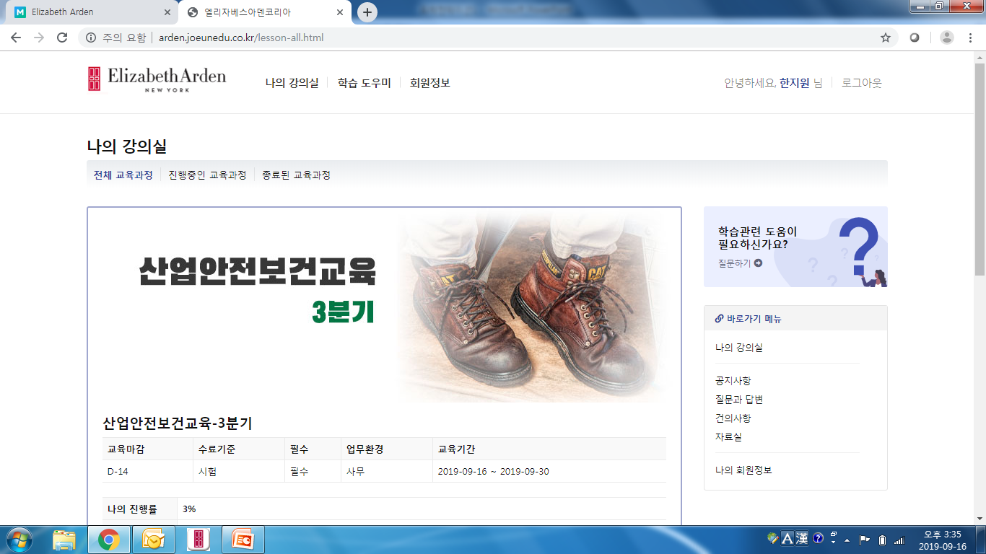
나의 강의실

Slide 5
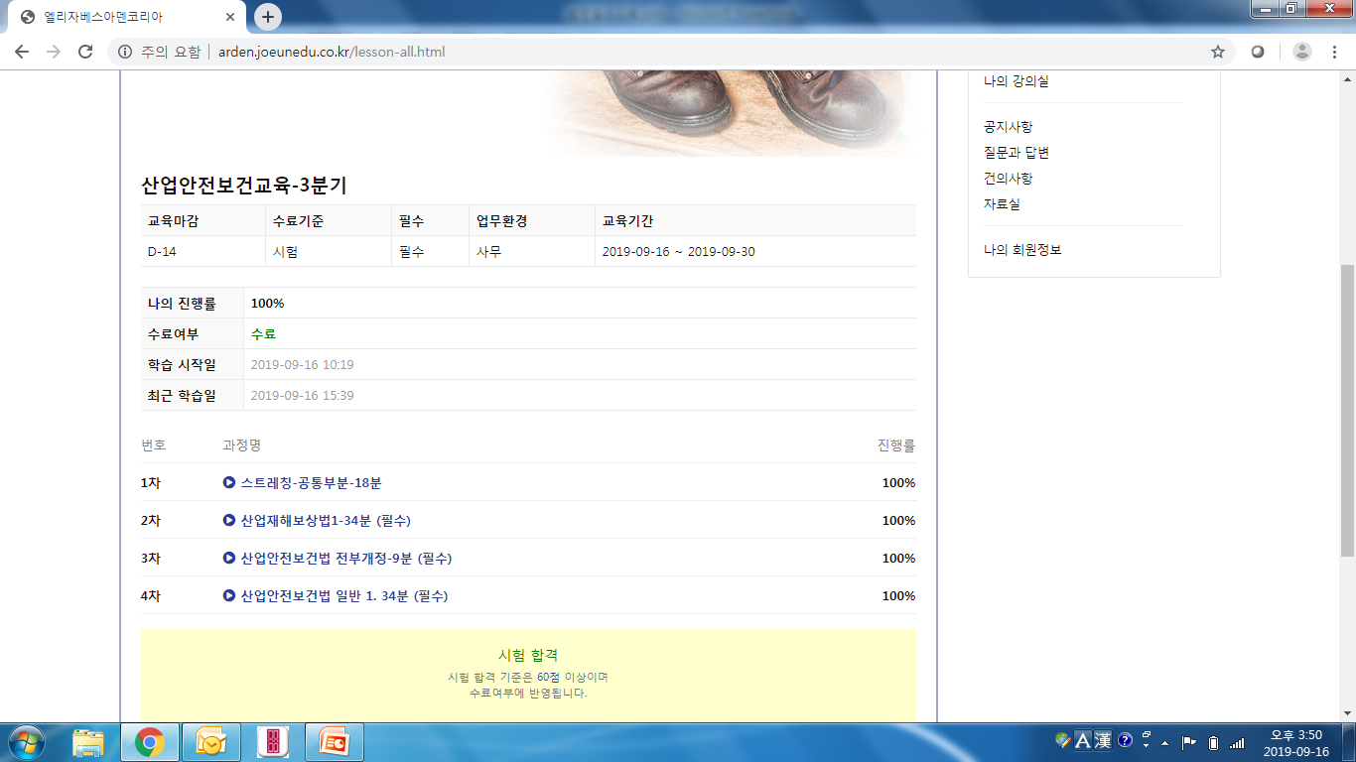
동영상 학습1

Slide 6
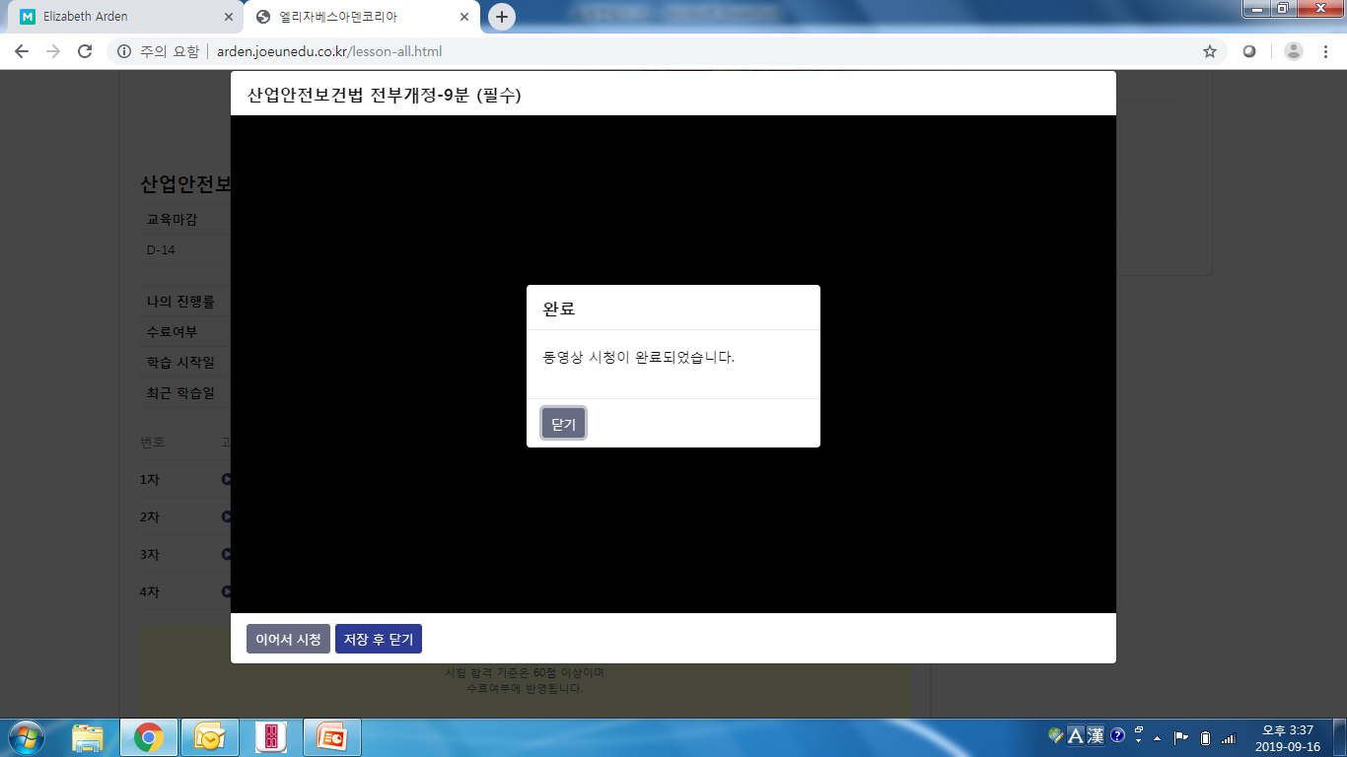
동영상 학습2

Slide 7
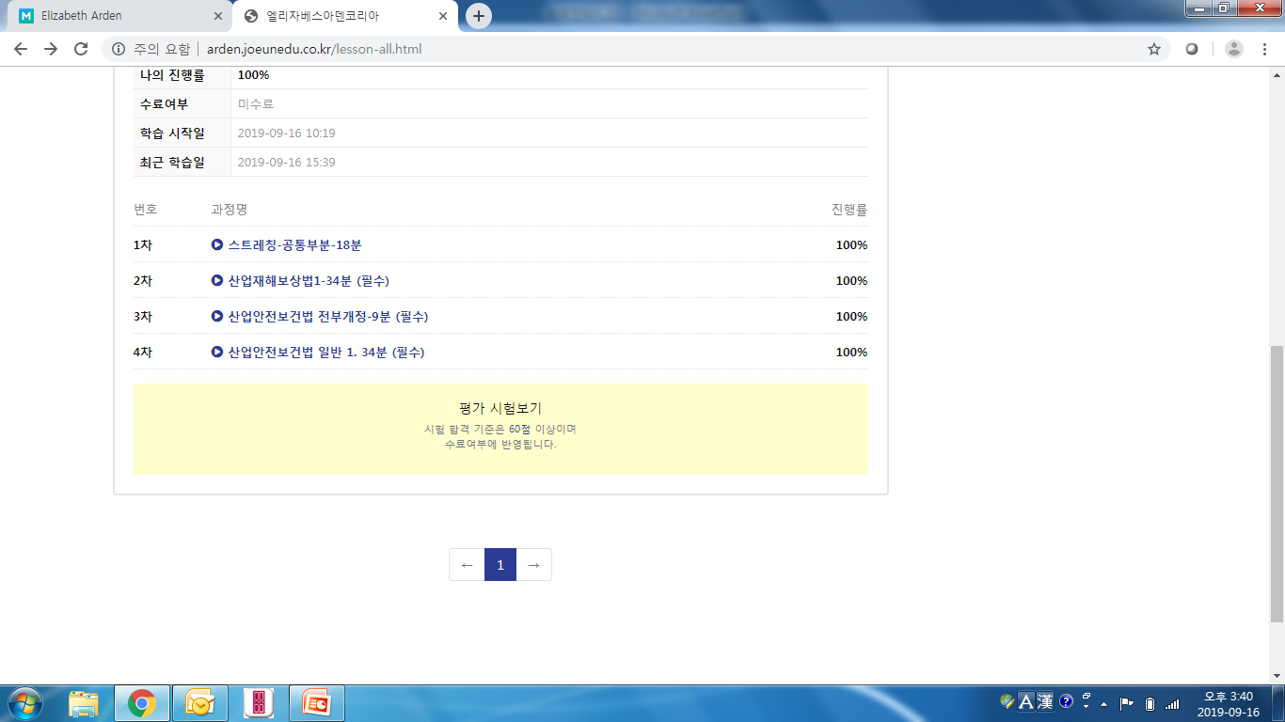
시험 응시

Slide 8
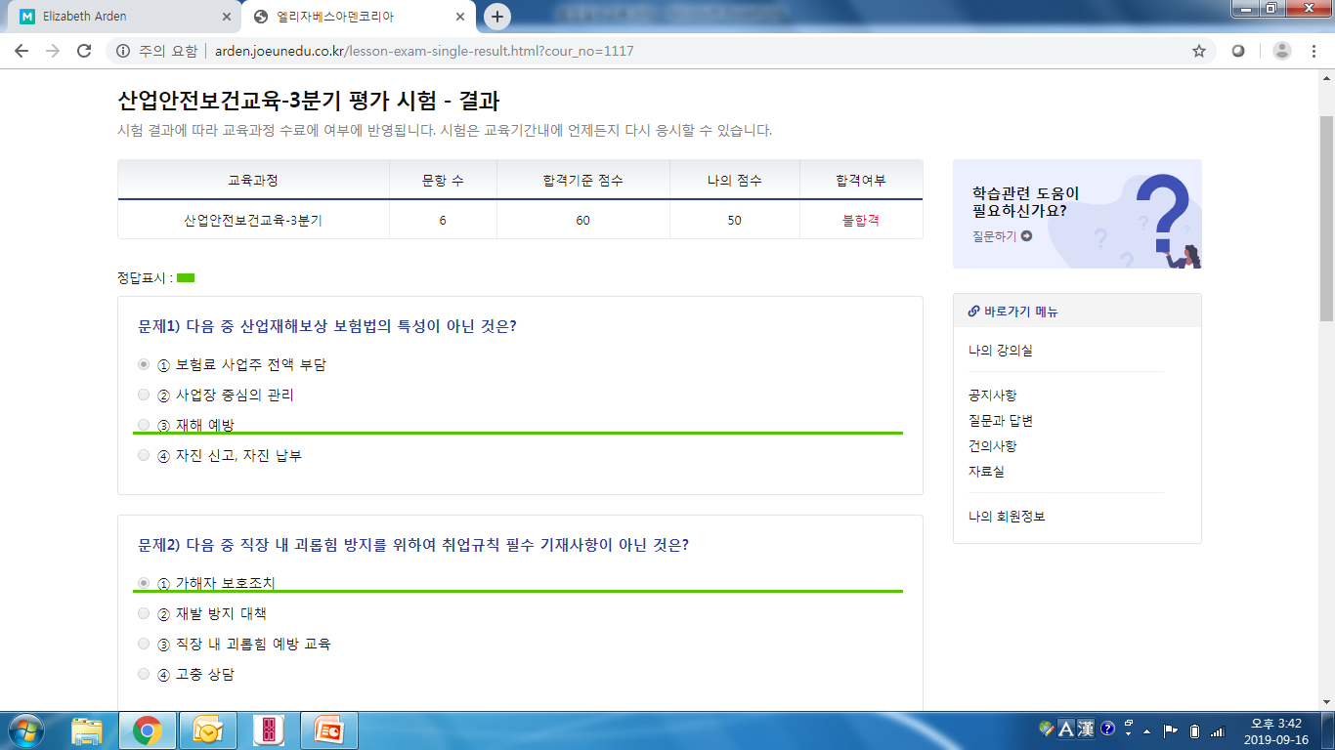
시험 결과 - 불합격

Slide 9
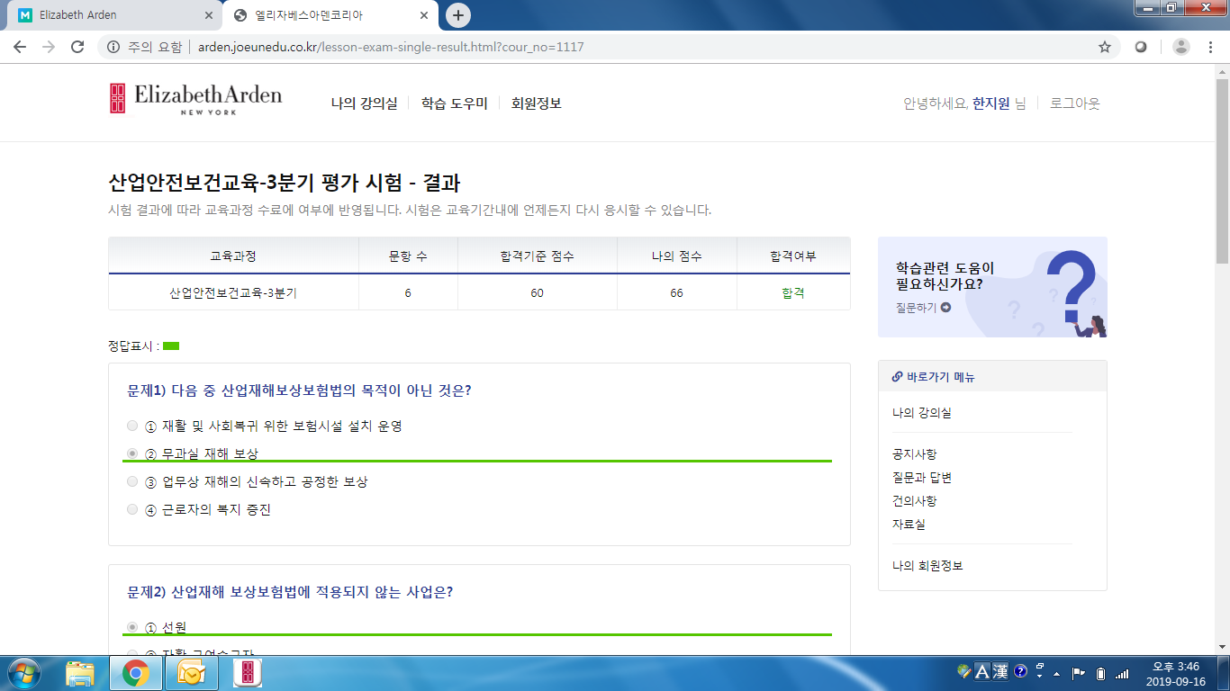
시험 결과 - 합격

Slide 10
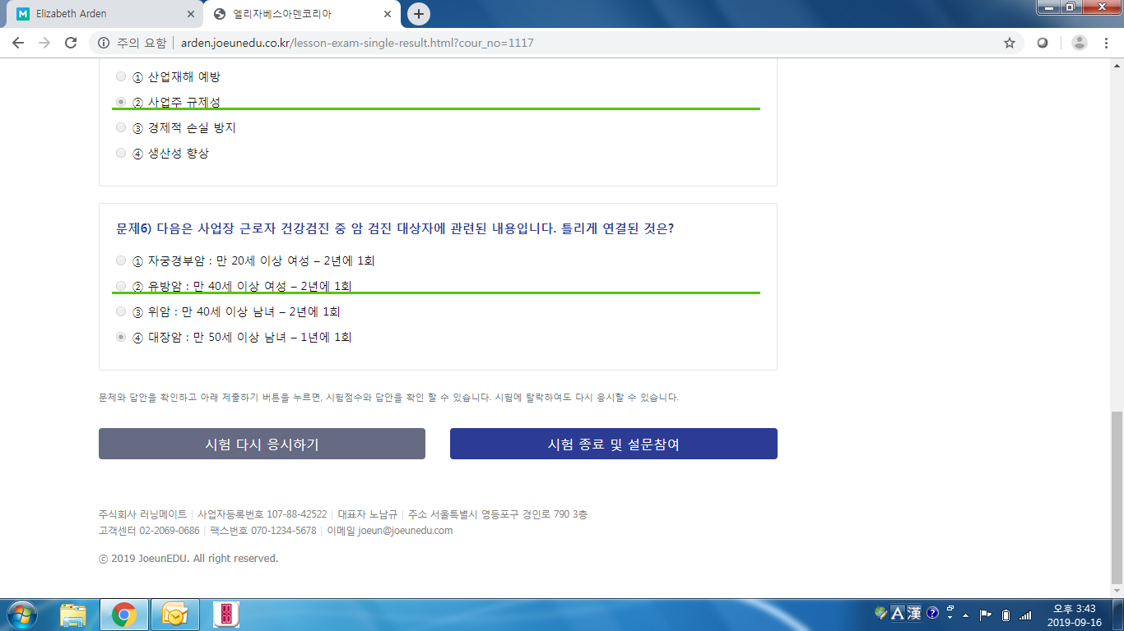
종료

